Slide 1
信贷核心系统

Slide 2
它是什么
运营工作人员
客户
渠道销售人员
1.针对不同客群定义相应信贷产品及其他相应配置。
2.对客户授信申请进行审批。
3.对客户贷款申请进行审批。
1.浏览已准入信贷产品 。
2.选择信贷产品并填写授信申请表单。
3.查看授信申请。
4.选择贷款账户提交贷款申请。
5.查看贷款申请。
1.帮助客户录入授信申请。
2.作为授信审批中的节点帮助客户录入授信所需的资料。
3.同客户面签。

Slide 3
数据流转
信贷产品
授信流程
授信合同
授信额度
贷款账户
借据
还款计划
息费
额度

Slide 4
老架构存在的问题
1. 产品不支持扩展属性配置，当某产品A需要一个特殊属性时，需要重新开发，测试再部署。
当这种特殊字段多了以后，不利于管理，复用性不大，而且影响业务快速迭代。
解决:产品配置明确定义好90%以上通用属性。再给产品配置设计扩展属性用来满足特殊场景。
2. 授信流程和贷款流程不支持流程阶段Input数据绑定。当某产品授信或者贷款场景需要客户
提供某类数据时，需要额外单独开发出相应功能，并做数据校验，存储，权限查看等。
解决:让流程节点支持Input数据绑定，并且提供常用数据类配置和检验(比如字符长度，邮箱，身份证号，文件等)，并且基于流程role实现每个阶段节点只能读当前节点和前面节点的数据，
并且只能写当前节点配置的Input数据。流程所有的Input数据以以下json格式保存，并且通过
Json selector取值或者自定义json函数处理。
{
"流程id": "20180920-120000-000000000001",
"input_data": [{
"version": 0,
"data": {
"申请": [{
"客户ID": "sixliu",
"type": "string"
}]
}
}]
}

Slide 5
老架构存在的问题
3. 流程节点没有区分自动处理和人工处理。目前自动处理完全依赖于定时任务驱动。定时任务
扫描频率过快占用资源，频率过慢严重影响审批速度。
解决:明确定义流程任务类型为:人工或者自动审批，当流程任务审批结果提交时，并且提交结果为pass时，异步通知流程任务自动审批管理组件。管理组件内部发布此任务消息，如果有已注册的自动审批处理handler感兴趣，那么即对它进行处理。同时保留定时任务扫描，扫描间隔时间比较长，用来保证没有被异步通知处理的任务。
4. 流程job和task概念和状态混乱，在代码层面不能统一管理，容易出错。
解决:划分流程job和task状态，并且通过任务task状态机严格进行状态流转。
Job状态:开始，通过结束，拒绝结束，取消结束，过期结束
Task状态:待领取，待处理，退回到待领取，转移到其他人，通过，拒绝，驳回，异常挂起

Slide 6
老架构存在的主要问题
5. 没有对数据链路进行segment划分，整个链路处理全部依赖于同一个产品配置，数据极易被污染，不好维护，并且容易引起同客户的法律纠纷。
解决:将整个链路划分为:产品配置，授信，贷款3个阶段。并且为授信和贷款做产品配置的snapshot。
6. 功能模块过度集中，边界不清，层次不分，代码没有严格规范和统一管理。目前30个信贷产品，每个产品线开发同事在每次版本迭代时，肆意增加或者修改代码，极易代码冲突或者覆盖，反复的review和大量回归测试后,整个系统服务stop，然后发布。导致维护成本高，业务迭代周期长。
解决:将系统横向划分为配置，授信，贷款。纵向划分为前置应用，中台复合服务，产品线服务，
产品线开发基础依赖，基础服务等。

Slide 7
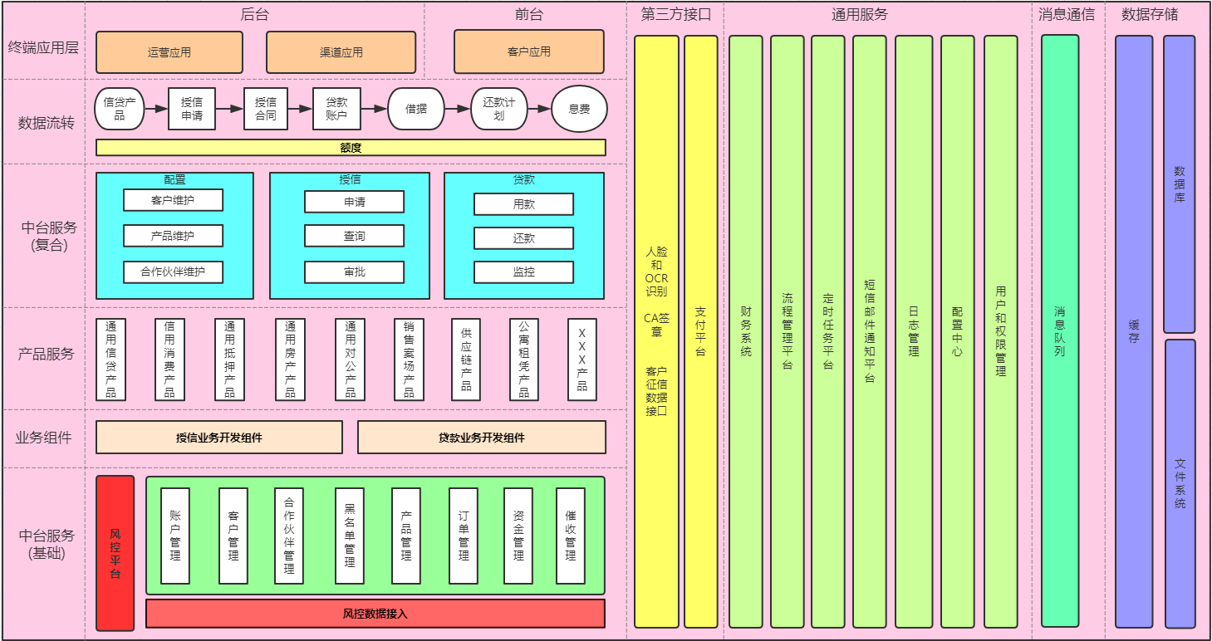
新的架构

Slide 8
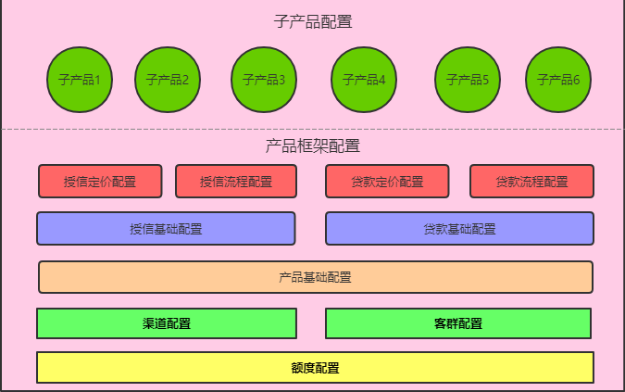
产品配置设计

Slide 9
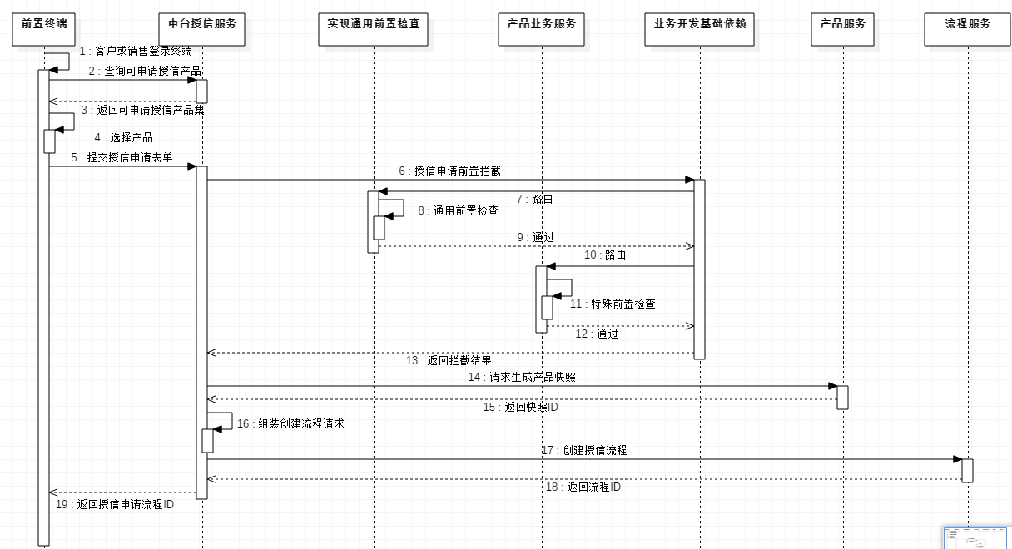
授信申请时序图

Slide 10
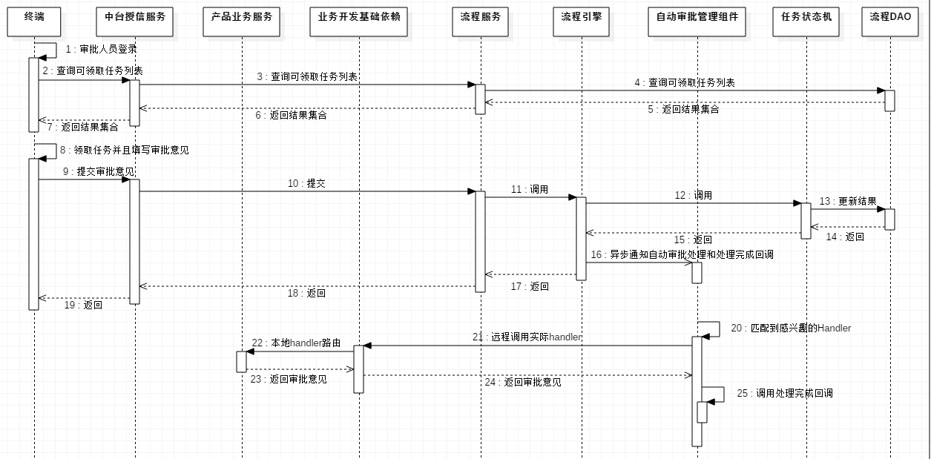
授信处理时序图

Slide 11
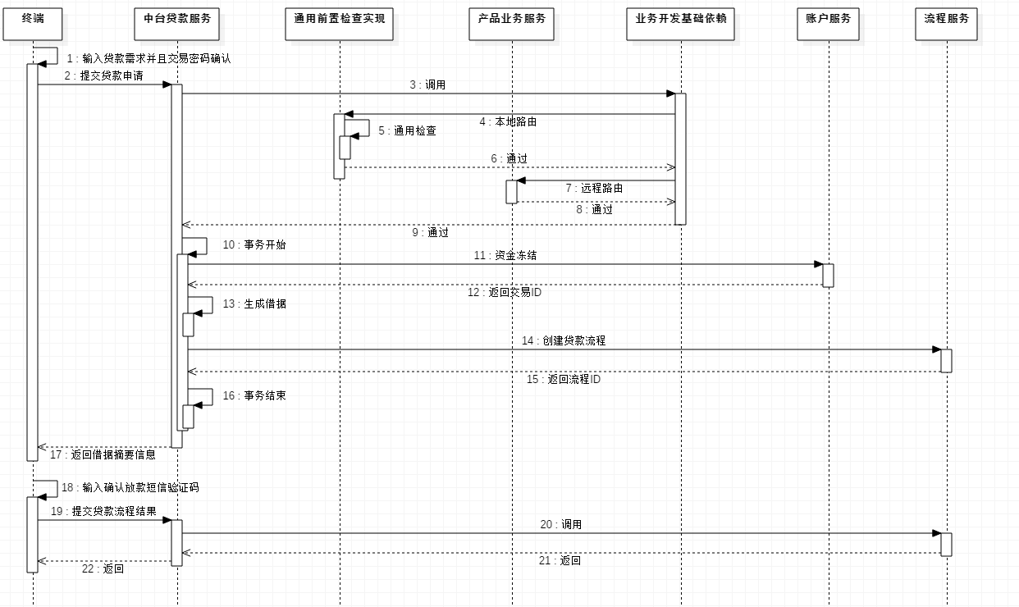
贷款申请时序图

Slide 12
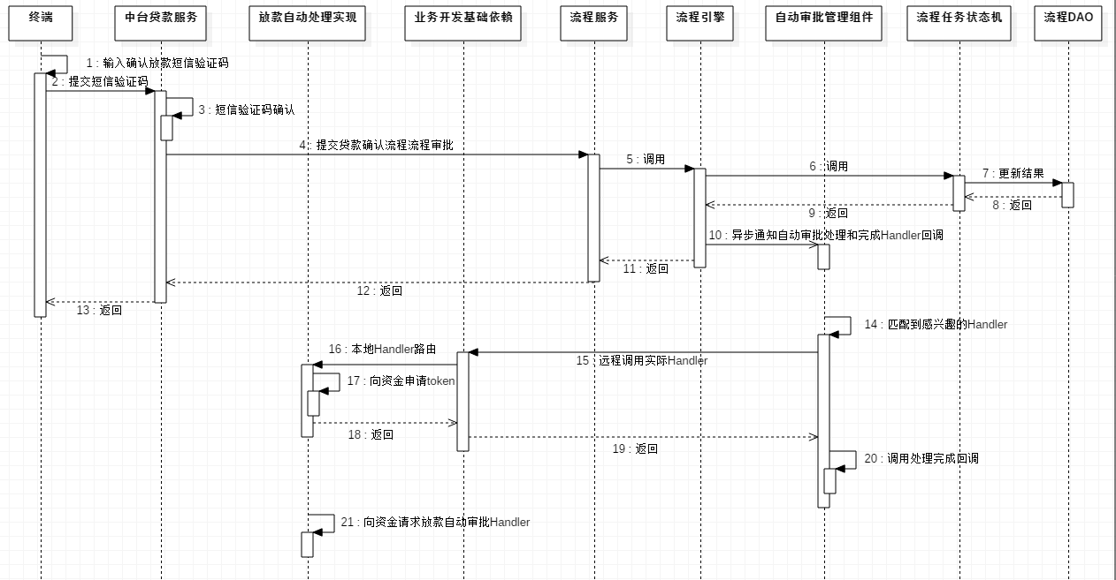
贷款处理时序图

Slide 13
感谢您的观看指导

